Slide 1


TRƯỜNG TIỂU HỌC ÁI MỘ A
Bài giảng điện tử Tiếng Việt lớp 1
Tên bài: ơ - d (tiết 1)

Slide 2

Khởi động

Slide 3
c a o ô
cà cá
cổ cọ

Slide 4

S
Bài 6: ơ - d

Slide 5

KHÁM PHÁ

Slide 6
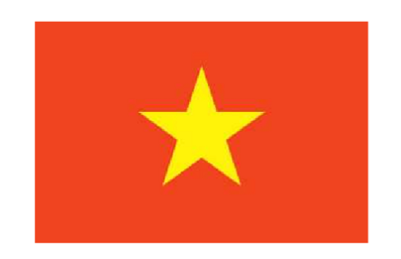
cờ
c
ờ
c
ơ
cờ - ơ - cơ - huyền - cờ

Slide 7
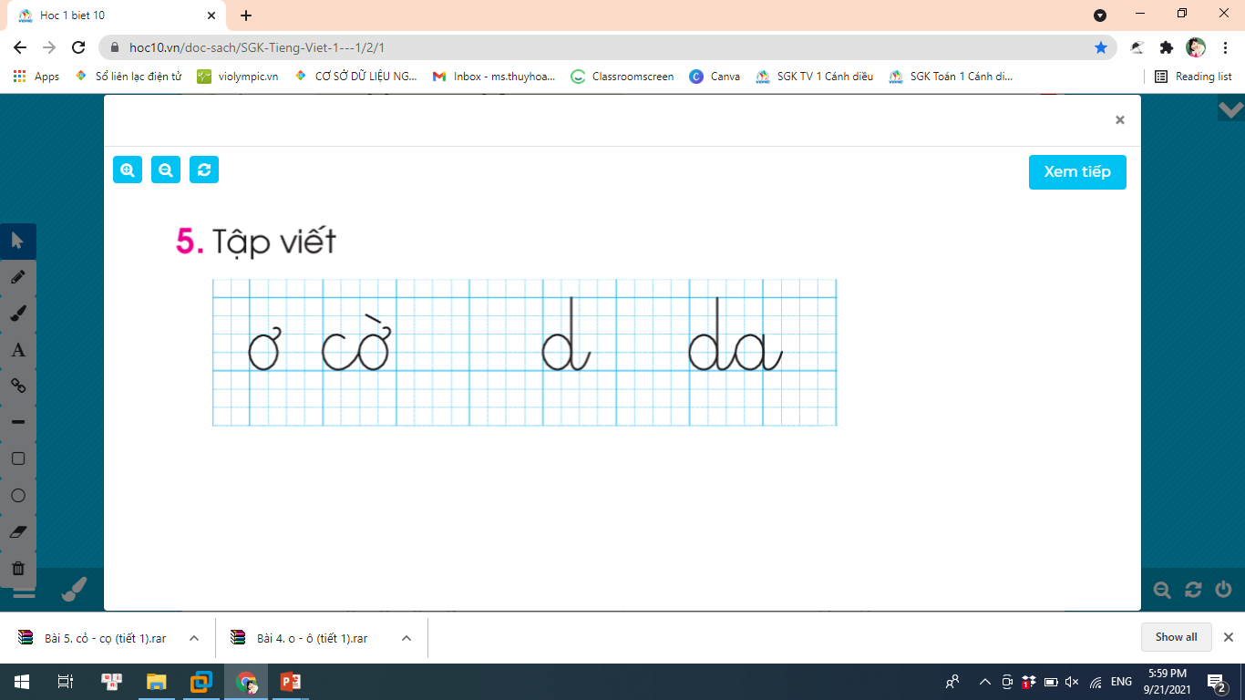
Ơ
ơ

Slide 8
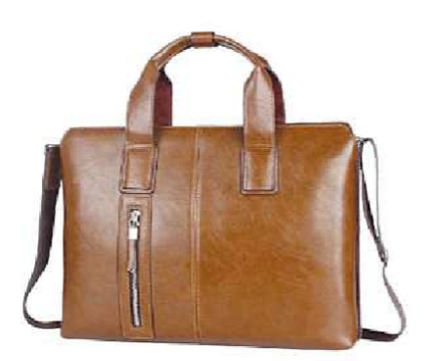
da
d
a
d
a
dờ - a - da

Slide 9
d
D

Slide 10
ơ d
cơ da

Slide 11

ơ
d

Slide 12


Slide 13
cơ da

Slide 15



Slide 16



Luyện tập

Slide 17
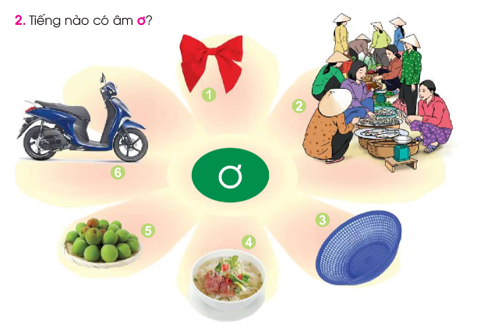
nơ
chợ
xe
mơ
rổ
phở

Slide 18
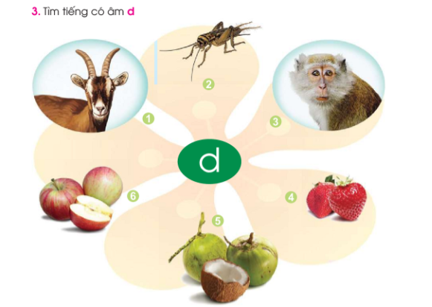
dế
dê
khỉ
dâu
táo
dừa

Slide 19

VẬN DỤNG

Slide 20
ơ d
cơ da

Slide 21

CỦNG CỐ
BÀI HỌC
Nhìn hình đoán chữ

Slide 22
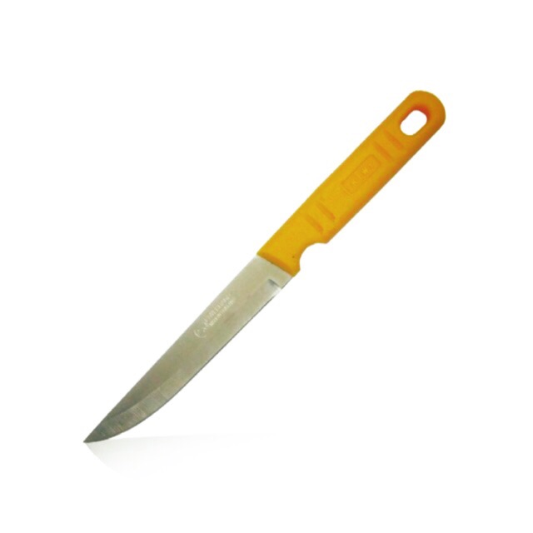
dao

Slide 23

vở

Slide 24
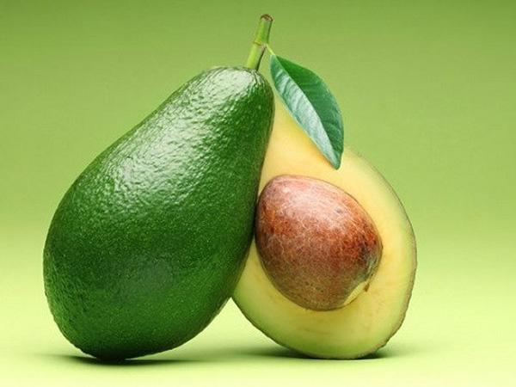
bơ

Slide 25
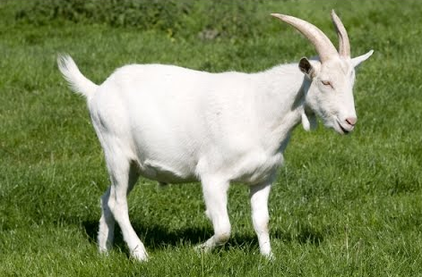
dê

Slide 26





Dặn dò

